Slide 1
Dashboars для генерального директора
Кирсаненко А.А ВО ИСИТ-31

Slide 2
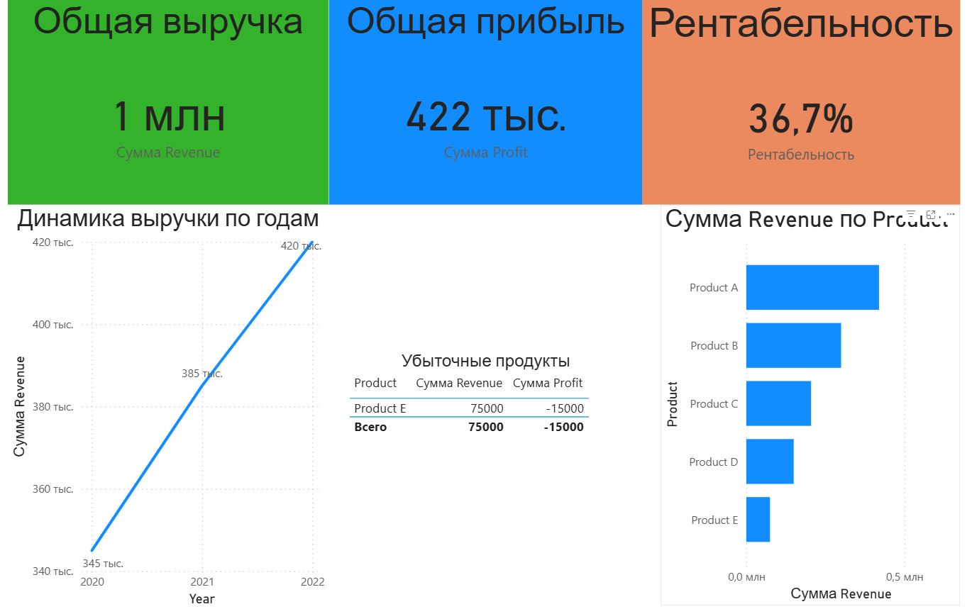
Скриншот всей страницы из Power BI (кнопка PrtSc или Win+Shift+S)
Заголовок: «Дашборд генерального директора»

Slide 3
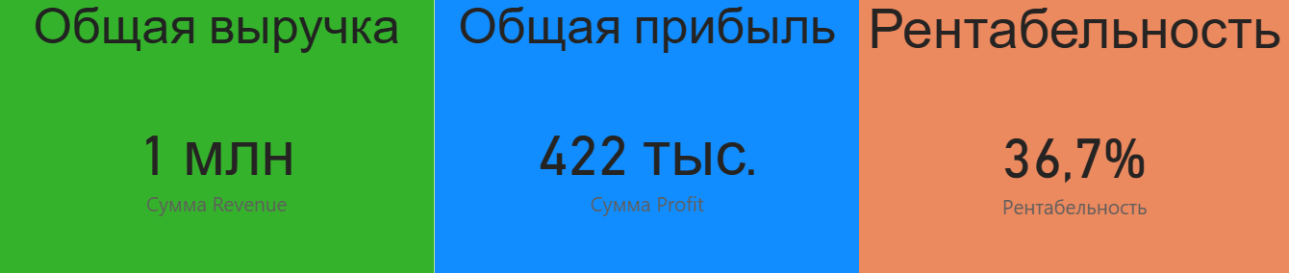
Показатели KPI
Общая выручка — X млн, прибыль — Y млн, рентабельность — Z%

Slide 4
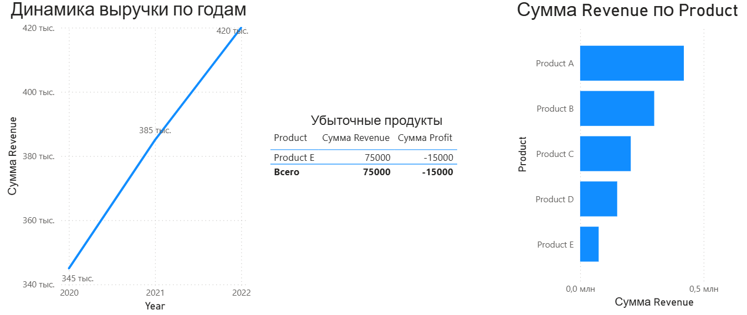
Тренды и лидеры
Согласно данным выручка растёт с 2020 по 2022 год.
Топ-продукт — Product A.
Product E ябляется убыточеным

Slide 5
Вывод
DashboaRD позволяет генеральному директору за 1 минуту оценить общую картину бизнеса, увидеть тренды и принимать бизнес решения по убыточным направлениям, для дальнейшей оптимизации.

